Slide 1

Управление Федеральной службы по надзору в сфере защиты прав потребителей и благополучия человека по Тюменской области
Финансовая грамотность.
О правах потребителя в сфере финансовых услуг
Начальник отдела защиты прав потребителей
Никоза Артем Александрович
Тюмень, 2022

Slide 2
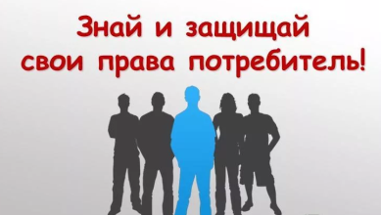
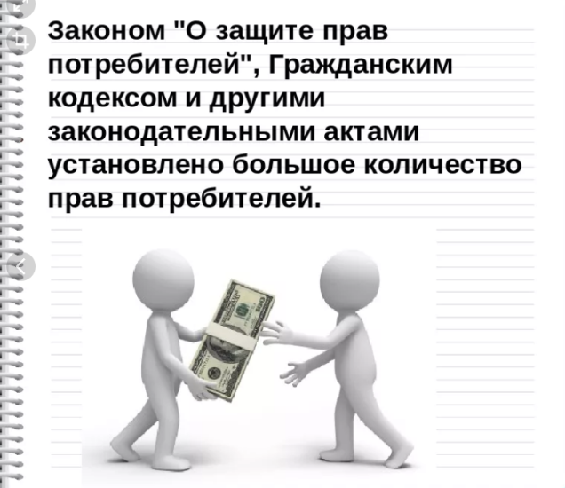
Права потребителя
На получение информации об услуге до заключения договора, в наглядной и доступной форме;
Право на качество услуги;
Право просвещение;
Право на безопасность услуги;
Право на судебную защиту;
Право на возмещение морального вреда.

Slide 3




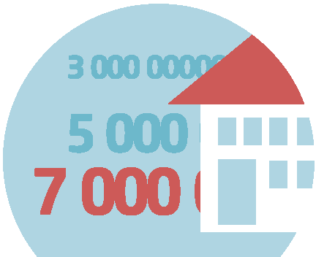

ЧТО ТАКОЕ ФИНАНСОВАЯ ГРАМОТНОСТЬ?
ФИНАНСОВО ГРАМОТНОЕ НАСЕЛЕНИЕ:
Ведет учет личных и семейных
расходов и доходов
Рационально подходит к выбору финансовых продуктов и услуг
Живет в рамках своего бюджета,
не злоупотребляя заемными средствами
Ориентируется
в финансовой сфере
Планирует свое финансовое будущее, готово к непредвиденным жизненным обстоятельствам, создает финансовую подушку безопасности, оценивает перспективы выхода на пенсию

Slide 4


Финансовый комфорт
Понятие «финансового комфорта»: человек не должен ощущать финансового давления, тогда он сможет спокойно работать и выплачивать свой кредит.
Если же большая часть доходов идет на погашение займа и заемщику приходится буквально во всем себе отказывать – это угнетает его, он начинает хуже работать и в итоге может вообще отказаться от выплаты долга.

Slide 5
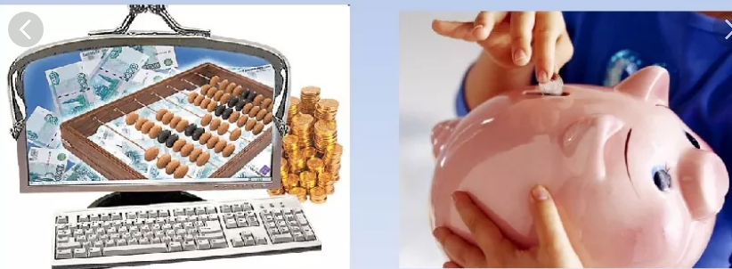
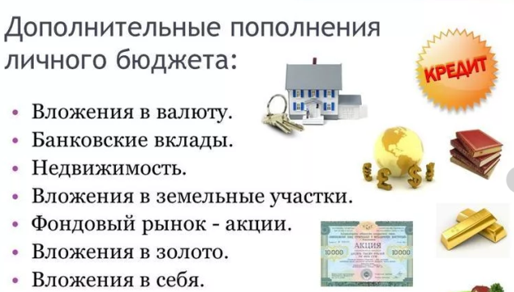
Личный бюджет
Личный бюджет – это ваш персональный план доходов и расходов на определенный период – месяц, квартал, год.
Бюджет необходим для грамотного управления своими финансами. С помощью бюджета Вы можете спланировать, какие у Вас будут доходы, сколько Вы потратите, и самое главное – сколько у Вас останется для того, чтобы создать накопления и инвестиции, или совершить какие-то крупные покупки.
Принципы составления личного (семейного) бюджета
Наличие долгосрочных финансовых целей.
Семейный бюджет на месяц, квартал или даже год – это лишь часть Вашего долгосрочного финансового плана. А долгосрочный финансовый план должен отражать Ваши личные цели и интересы, причем не только финансовые. Доходы должны быть больше расходов.
Если вы хотите добиться роста Вашего благосостояния, необходимо следить за тем, чтобы доходы превышали расходы. Если пока не получается больше зарабатывать, необходимо постараться меньше тратить. Это принцип говорит о том, что Ваш бюджет должен быть положительным. Формируйте несколько источников дохода.
Принципы распределения расходов. Здесь есть 3 принципа:
- Сначала заплати себе. В первую очередь при планировании расходов следует зарезервировать сумму средств, которую Вы планируете отложить или инвестировать и только после это распределять оставшиеся средства.
- Все остальные расходы следует разделить для себя на обязательные и необязательные. Необязательные расходы могут быть отменены в случае форс-мажора или перерасхода по другим статьям.
- Если Ваши доходы растут – это вовсе не означает, что расходы должны расти. С ростом доходов естественно Ваше стремление больше тратить, поэтому расходы чаще всего также начинают расти, важно следить за тем, чтобы они росли медленнее, чем Ваши доходы.

Slide 6
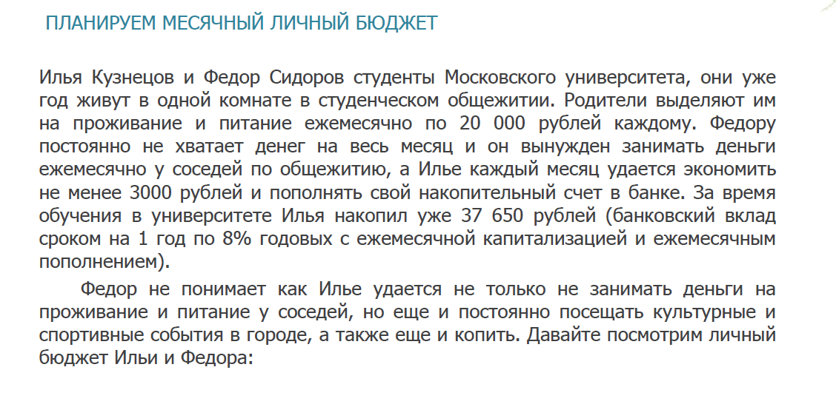
Жизненная ситуация:

Slide 7
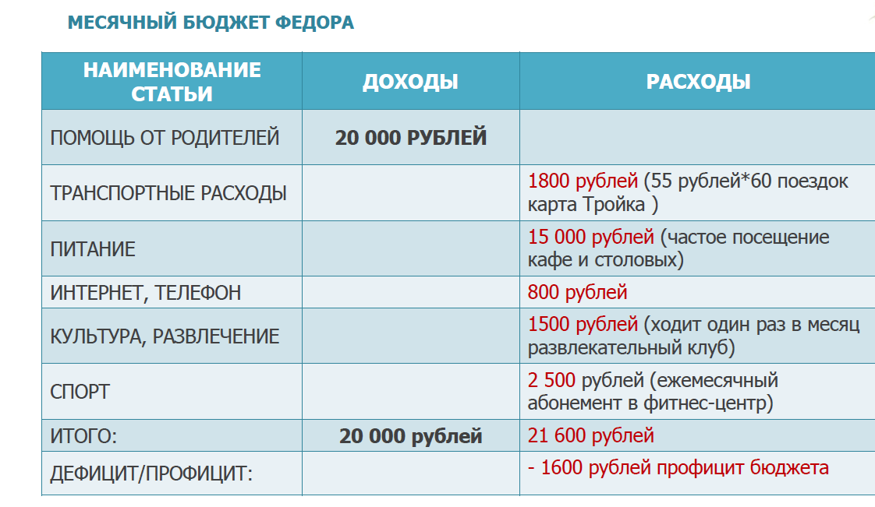
Жизненная ситуация: планируем месячный личный бюджет

Slide 8
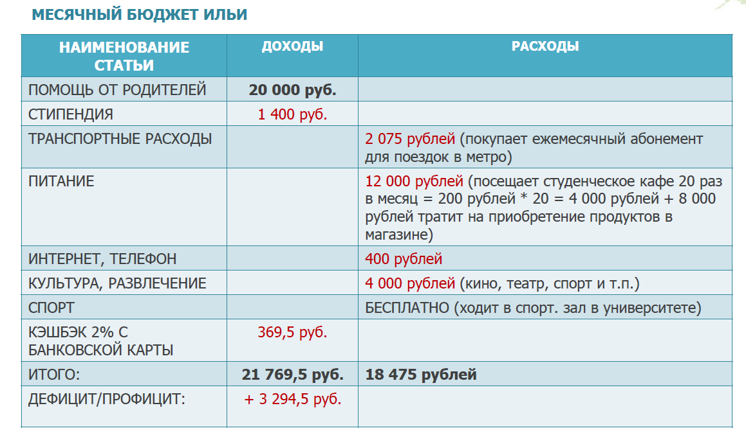
Жизненная ситуация: планируем месячный личный бюджет

Slide 9
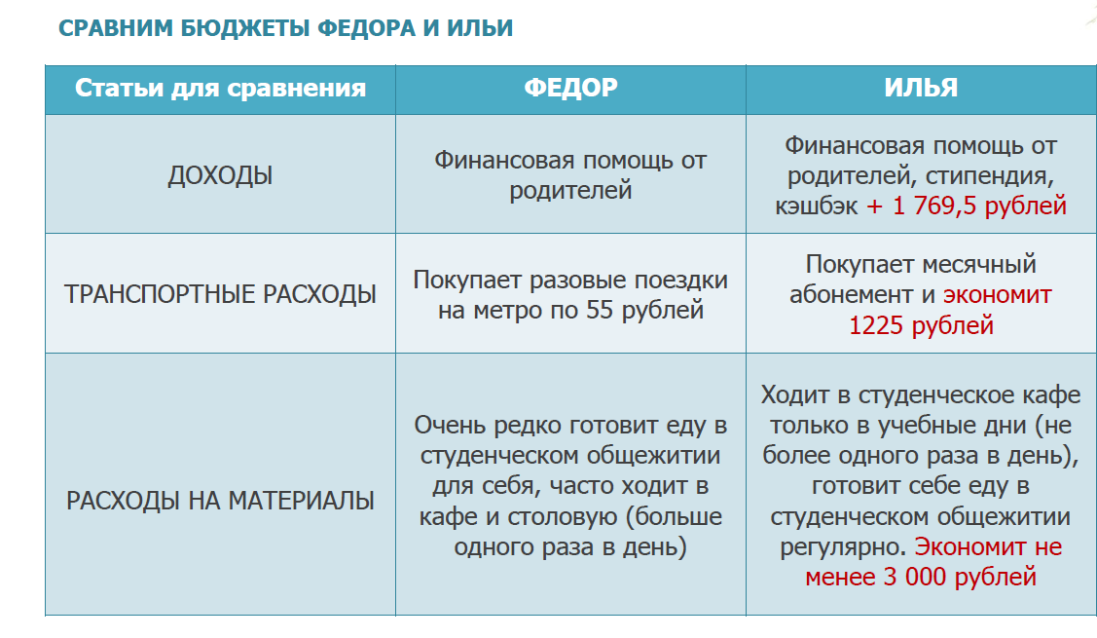
Жизненная ситуация: планируем месячный личный бюджет

Slide 10
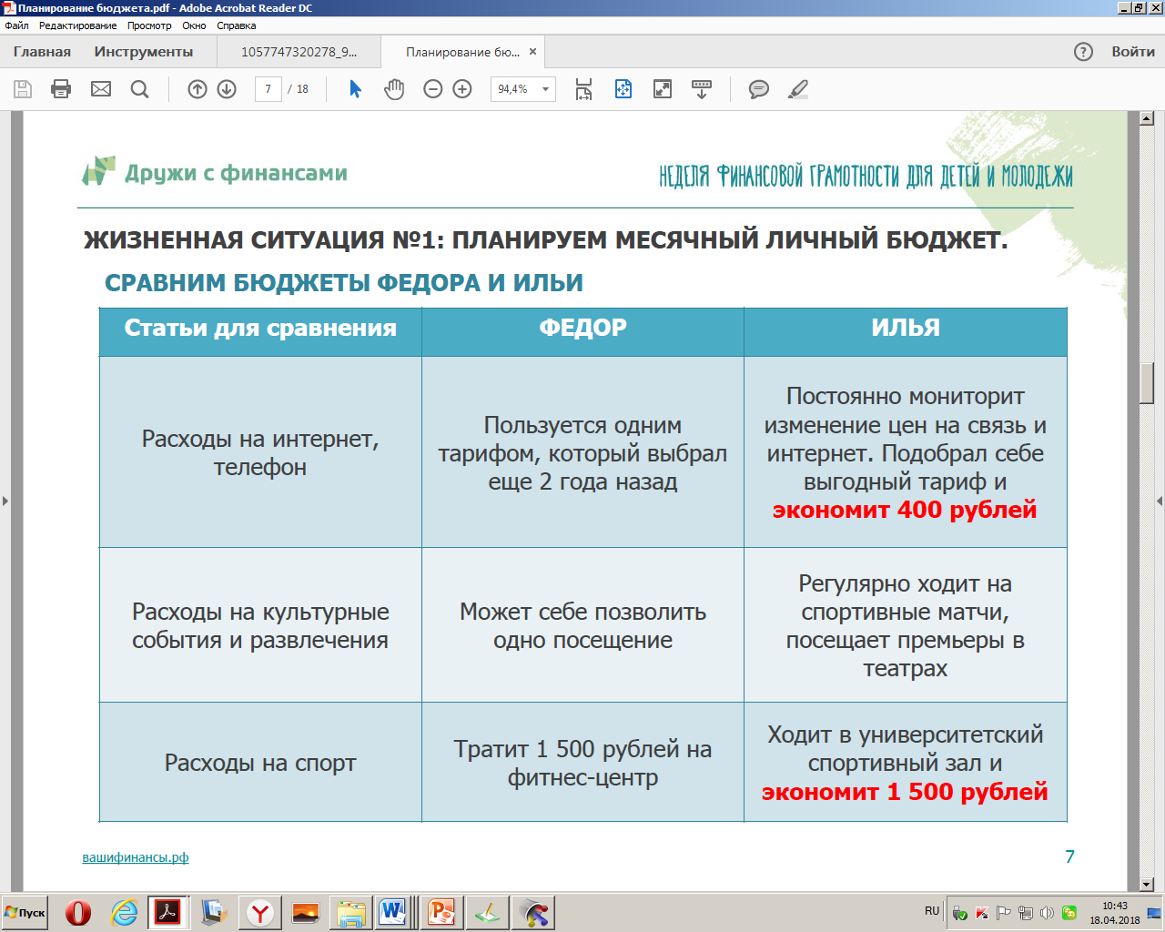
Жизненная ситуация: планируем месячный личный бюджет

Slide 11
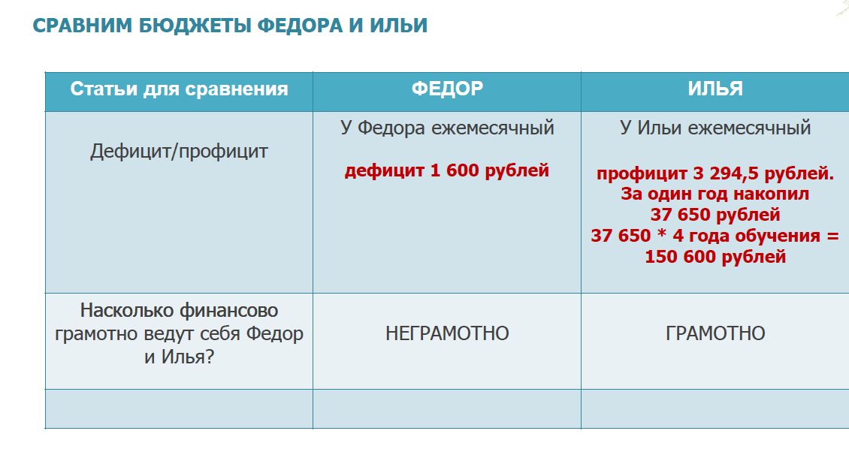
Жизненная ситуация: планируем месячный личный бюджет

Slide 12
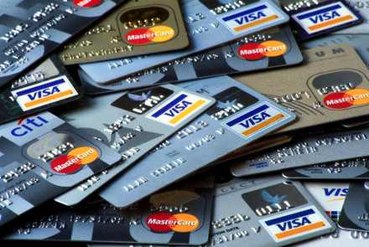
Для чего нужна банковская карта и чем она отличается от наличных денег
Банковские. Пластиковые. Твои.
(+) | (-)
Платить быстро и удобно | Карты принимаются не везде
При утрате карты деньги сохраняются* | Возможен риск мошенничества и грабежа
Доходы и расходы легко контролировать | Без привычки действия с картой сложны
* При своевременном оповещении об этом банка

Slide 13
Виды банковских карт
Банковская карта
Банковский счет
Дебетовая
Собственные деньги
Без овердрафта
Только собственные
С овердрафтом
Собственные + Заемные
Кредитная
Преимущественно заемные деньги

Slide 14

Дебетовая карта с овердрафтом: крадущийся долг, затаившийся процент
Овердрафт – банковский кредит, позволяющий тратить и снимать больше денег, чем есть на счете
Погашается автоматически при поступлении денег на счет
За овердрафт всегда берутся проценты
Кадр из фильма «Крадущийся тигр, затаившийся дракон». Тайвань, 2000 г.
Неосторожное использование овердрафта – потеря денег!

Slide 15
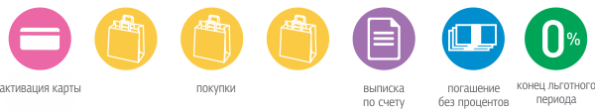
Льготный период кредитной карты: кредит без процентов
Льготный период – срок (обычно 50-60 дней), в течение которого можно погасить долг без выплаты процентов
первый льготный период
1.сен
1.окт
15.окт
1.ноя
первый отчетный период
второй отчетный период

Slide 16
Кредитная карта: плата за обслуживание и комиссии
Регулярная плата за обслуживание
Платежи за недостаточный оборот по карте
Платежи за снятие наличных в банкомате
Даже если мы не платим процентов, деньги можно потерять на плате за обслуживание и комиссионных сборах

Slide 17
Правила безопасности для банковских карт
PIN-код: помнить, не записывать в явном виде, никому не говорить, не вводить в интернете, прикрывать рукой при вводе через терминал
Подключить SMS-уведомления
Покупки в интернете – отдельной картой и на проверенных сайтах (https – защищенная передача данных)
Не давать карту в руки посторонним
Проверять, что на банкомате нет подозрительных устройств и накладок, а рядом с ним – посторонних
Сообщать банку верные данные для связи
При потере карты, неправильном списании денег или нарушении секретности – немедленно сообщать в банк

Slide 18

Разъяснение положений законодательства
Заем
Кредит
Рассрочка
В данном случае договор на покупку товара заключается с торговой точкой, а кредитный договор подписывается с банком. При этом продавец получает деньги от банка, покупатель приобретает товар и обязанность рассчитаться с долгом в течение установленного срока, внося ежемесячно определенную сумму. По сути, рассрочка и кредит - одно и тоже. Разница в том что, при покупке в рассрочку вы не переплачиваете за товар. И тут возникает вопрос: "При оформлении рассрочки заключается кредитный договор, в котором указана процентная ставка. В сумму ежемесячного платежа включены проценты за использования кредитом. Как же получается, что покупатель не переплачивает за товар?" Для того чтобы клиенту предоставить "0% годовых" торговая организация делает скидку на товар, а банк своими процентами эту скидку и накручивает. То есть все расходы берет на себя торговая организация. Отсюда и получается, что желанную вещь клиент приобретает без каких-либо переплат.
Рассрочка - когда рассрочку предоставляет сам магазин. Это и есть «истинная» рассрочка, где соглашение заключается непосредственно с самим продавцом, без каких-либо посредников. Проценты, дополнительные взносы и комиссии при этом виде расчета не предусматривается.
Единственное за может быть придется доплатить – это за рассмотрение анкеты и оформление всех необходимых документов. Стоимость данной услуги магазины устанавливают сами и обычно включают в общую сумму рассрочки.
Второе отличие рассрочки от кредита при покупке товара - это правоотношение. Договор купли-продажи должен составляться с продавцом. И в случае каких-либо претензий обращаться необходимо будет к нему.
Сумма, составляющая стоимость товара, выплачивается ежемесячно равными долями. Чаще всего в этом случае предусматривается большая часть первоначального взноса (обычно не менее 30%).

Slide 19
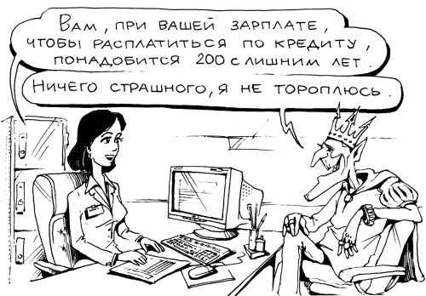
Кредит – это вклад наоборот!
Кредит – деньги, которые банк временно дает гражданину или компании (заемщику) на условиях:
платности
возвратности
При получении кредита всегда надо помнить, что его придется вернуть за счет обычных доходов

Slide 20

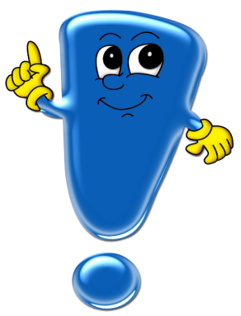

Кредитный договор
Индивидуальные условия
Общие условия
Согласовываются индивидуально с каждым заемщиком, включают в себя: сумма кредита, срок кредита, валюта, процентная ставка, количество, размер и периодичность (сроки) платежей заемщика, количество, способы исполнения денежных обязательств по договору потребительского кредита (займа) в населенном пункте по месту нахождения заемщика; указание о необходимости заключения заемщиком иных договоров, требуемых для заключения или исполнения договора потребительского кредита (займа); другие условия
Применяются многократно по всем аналогичным правоотношениям
На этапе заключения договора потребитель вправе
запретить уступку права требования
запретить взыскание задолженности по исполнительной надписи нотариуса
Проставление кредитором отметок о согласии заемщика на оказание ему дополнительных услуг не допускается! Только собственноручно!

Slide 21
Достоинства и недостатки кредитов
+ | -
Возможность что-то приобрести прямо сейчас, не накапливая деньги | В итоге приобретенное обойдется дороже с учетом суммы процентов
Возможность погашать долг постепенно | Дополнительные расходы (штрафы) в случае просрочки выплат
 | Банк будет требовать долг до полного возврата

Slide 22
Виды кредитов по целям и наличию залога
Целевые
Нецелевые
автокредит
кредит на обучение
кредит на ремонт
кредит в точке продаж (магазине)
кредит на неотложные нужды
кредит наличными
Кредиты
Залоговые
Беззалоговые
ипотечный кредит
автокредит
кредит на обучение,
кредит в точке продаж (магазине)

Slide 23
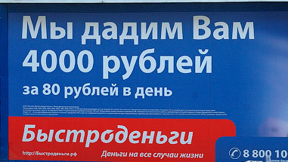
Как заплатить меньше?
Кредиты могут быть дешевле: | Кредиты обычно дороже:
Если они целевые, залоговые, с поручителем | В точке продаж (в магазине)
В банке, где у вас имеется вклад и которому вы ответственно выплатили прошлый кредит | В микрофинансовых организациях (МФО)

Slide 24

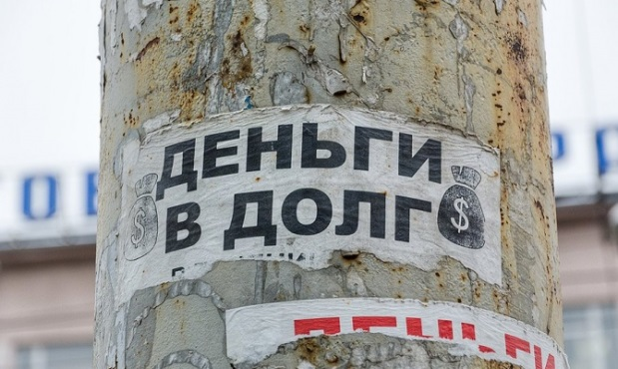
Потребительские кредиты банков и займы микрофинансовых организаций (МФО)
Кредит в банке:
несколько дней на выдачу кредита;
высокая вероятность отказа в кредите;
около 30% годовых (2015 г)
Займ в МФО:
выдается за несколько минут;
выдается почти всем желающим;
ставки в годовом выражении могут превышать 400% годовых (и доходить до 700%)

Slide 25

Кредиты типа «Стрекоза»
Кредиты типа «Стрекоза» – позволяют получить удовольствие прямо сейчас:
на еду, одежду, развлечения
на отдых и путешествия
на покупку вещей, которые нельзя перепродать с выгодой
решить внезапно возникшую проблему или помочь кому-то
Мультфильм «Стрекоза и муравей». СССР, 1961 г.
Взять такой кредит –
значит стать беднее

Slide 26

Кредиты типа «Муравей»
Кредиты типа «Муравей» :
на предпринимательскую деятельность,
на образование,
на приобретение или улучшение недвижимости (жилья, земли),
на покупку вещей, которые можно с выгодой перепродать (автомобиля, техники), -
позволяют в будущем стать богаче
Мультфильм «Стрекоза и муравей». СССР, 1961 г.
НО: чем больше долгов, тем больше в жизни опасностей и риска

Slide 27

«Техника безопасности» при получении кредита
Изучи кредитный договор до подписания (5 дней по закону)
Если договор не устраивает – не подписывай! («период охлаждения» - время для раздумий)
Оцени будущие платежи по кредиту и сопоставь их с доходами (не более 30% дохода!!)
Создай «подушку безопасности» (возможность платить по кредиту и вести привычный образ жизни
3 месяца, даже потеряв доход)
Выбирай кредит с минимальной ставкой в валюте дохода

Slide 28
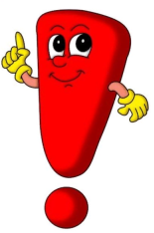
Заявление о предоставлении кредита!
Заявление о предоставлении кредита, анкета заявление, заявление и т.п. (п.2 ст. 7 Фед закона №353-ФЗ)
Статья 7 Федерального закона «О потребительском кредите (займе) устанавливает:
Кредитор в заявлении о предоставлении потребительского кредита (займа) обязан указать стоимость предлагаемой за отдельную плату дополнительной услуги кредитора и должен обеспечить возможность заемщику согласиться или отказаться от оказания ему за отдельную плату такой дополнительной услуги
Должна быть предоставлена возможность отказаться от договора страхования
Должна быть предоставлена возможность отказаться от иных дополнительных услуг
Должны быть предоставлена возможность отказаться от условия о переуступке права требования

Slide 29
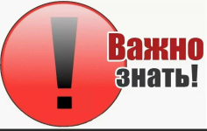
Внимание! Страховка!!!!
Обращаем внимание!!!
Какие страховые случаи (случаи при наступлении которых страховая должна произвести выплаты) предусмотрены страховкой, м.б. потребитель уже имеет заболевание
При заключении договора страхования и применении банком сниженной процентной ставки, ежемесячная выплата по кредиту больше, чем без заключения договора страхования за счет стоимости страховки (от 100 тыс. рублей)
При смене страховки нужно точно устанавливать в банке (в офисе, на сайте) требования, которым должен соответствовать новый договор страхования с тем чтобы банк не увеличил размер процентной ставки
С вступлением в силу Указания Банка России от 20 ноября 2015г. № 3854-У «О минимальных (стандартных) требованиях к условиям и порядку осуществления отдельных видов добровольного страхования» (с изменениями и дополнениями от 21.08.2017г.), введен «период охлаждения» в страховании. Граждане получили возможность отказаться от навязанной страховки посредством написания соответствующего заявления и направления его в адрес страховой компании и/или банка в течение 14 календарных дней.
Верховный суд РФ отметил, что раз страховался имущественный интерес заемщика, значит, он и является страхователем (а не банк). Поскольку заемщиком в таком случае является физическое лицо, то на него распространяется Указание Банка России, предусматривающее право такого страхователя отказаться от заключенного договора добровольного страхования в течение 14 дней

Slide 30

ЖИЗНЕННАЯ СИТУАЦИЯ: ЧРЕЗВЫЧАЙНЫЕ ПРОИСШЕСТВИЯ
Страхование
Семьи Петровых и Ивановых дружат уже много лет.
Два года назад и Петровы, и Ивановы купили по
небольшому дачному участку с маленьким домиком в
садоводстве «Лесное счастье». Их дачи находились по соседству.
К несчастью, на прошлой неделе произошёл пожар в соседнем
доме. Огонь перекинулся и на строения семьи Петровых и на строения семьи Ивановых. Все сгорело.
Петр Александрович и Мария Федоровна Петровы были в ужасе, они недавно подключили отопление и своими руками постороили второй этаж. Потратили очень много денег!!!
Дмитрий Иванович и Елена Викторовна Ивановы также расстроились, было очень жаль старинный диван бабушки и новые сшитые Еленой Викторовной занавески. Но их огорчение не было таким сильным, как у Петровых.
ПОЧЕМУ?

Slide 31
ДАВАЙТЕ СРАВНИМ: КТО ДЕЙСТВОВАЛ ФИНАНСОВО ГРАМОТНО?
Характеристики | ИВАНОВЫ | ПЕТРОВЫ
Финансовое решение | Оформить договор страхования (дачного дома и имущества) | НЕ оформлять договора страхования (надеяться на то, что ничего не случится)
Потери / Затраты | Цена страховки дома + имущества за 2 года: 3525*2 = 7 050 рублей | Цена дома + имущества: 650 000 рублей
Оценка финансового решения | ГРАМОТНОЕ | НЕ ГРАМОТНОЕ

Slide 32
ЖИЗНЕННАЯ СИТУАЦИЯ: ОБМЕН ВАЛЮТ
Оля Петрова и Таня Иванова играют в одной команде по волейболу. Команда стала показывать хорошие результаты, выиграла всероссийский чемпионат среди девушек 15-16 лет. Команда была приглашена на Европейский кубок в Зальцбург (Австрия).
До отъезда оставалось 2 дня, все вещи собраны осталось решить вопрос обмена валют. Посоветовавшись, девочки решили с собой взять по 500 евро (купить подарки и сувениры, а также кое что из экипировки).
Оля по совету своей мамы отправилась в самый ближайший банк, где смогла купить европейскую валюту по 71,93 рубля за 1 евро.
Таня же вместе с мамой сначала собрали информацию о том, в каких банках какой курс покупки евро, изучили ее, нашли самый дешевый курс, в банке, который находился в соседнем квартале. Таня после уроков вместе с мамой отправились в этот банк. Они купили евро по 69,24 рубля за 1 евро.
За купленные евро девочки заплатили по-разному.
ПОЧЕМУ?

Slide 33
ДАВАЙТЕ СРАВНИМ: КТО ДЕЙСТВОВАЛ ФИНАНСОВО ГРАМОТНО?
Характеристики | ОЛЯ ПЕТРОВА | ТАНЯ ИВАНОВА
Финансовое решение | Покупка валюты в ближайшем банке | Изучение разных вариантов курсов валют, предлагаемых банками, поиск самого дешевого
Затраты /выгоды | 1 евро = 71,93 рубля, 500 евро = 35 965 рублей 1345 рублей = необоснованные затраты | 1 евро = 69,24 рубля, 500 евро = 34 620 рублей
Оценка финансового решения | НЕ ГРАМОТНОЕ | ГРАМОТНОЕ

Slide 34
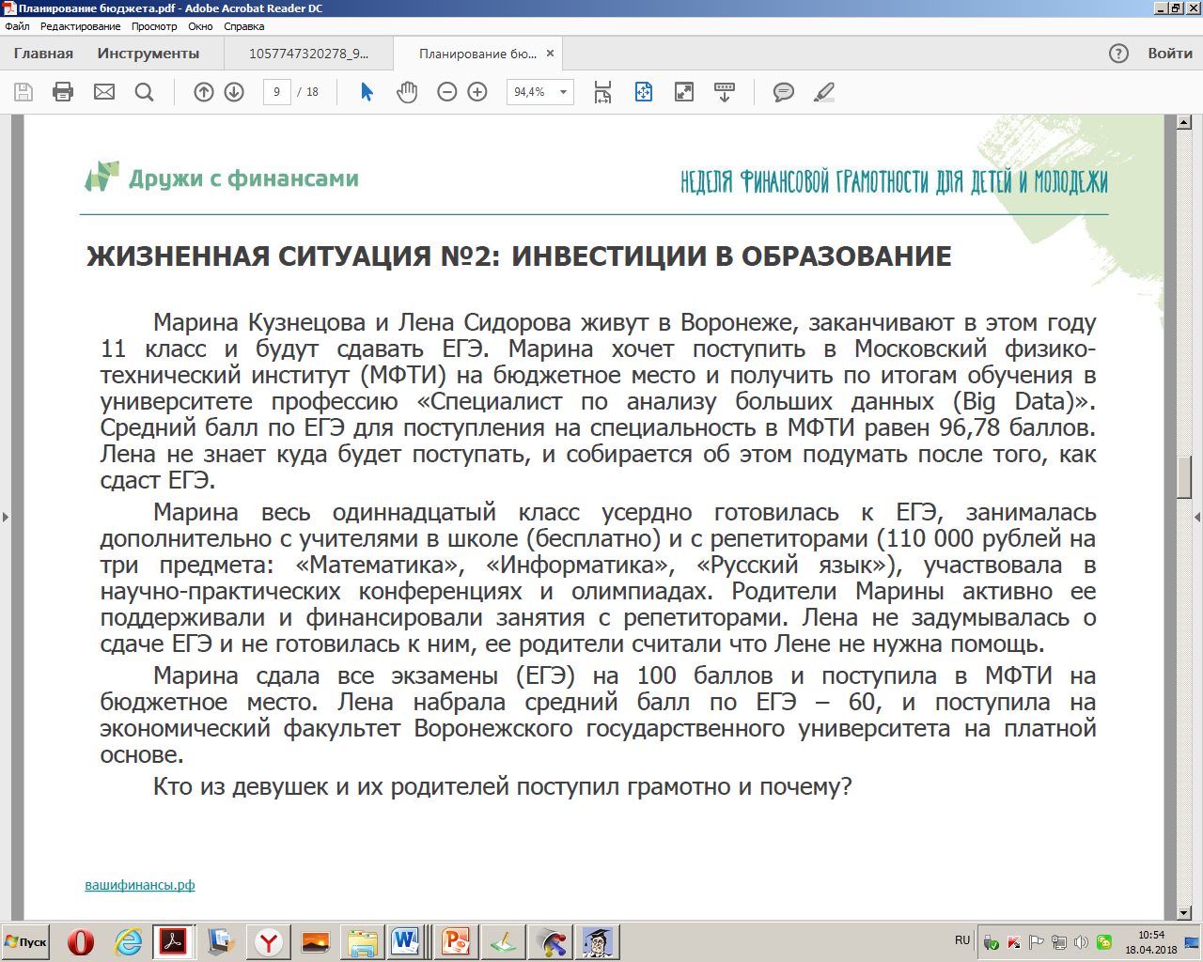
Жизненная ситуация: инвестиции в образования

Slide 35
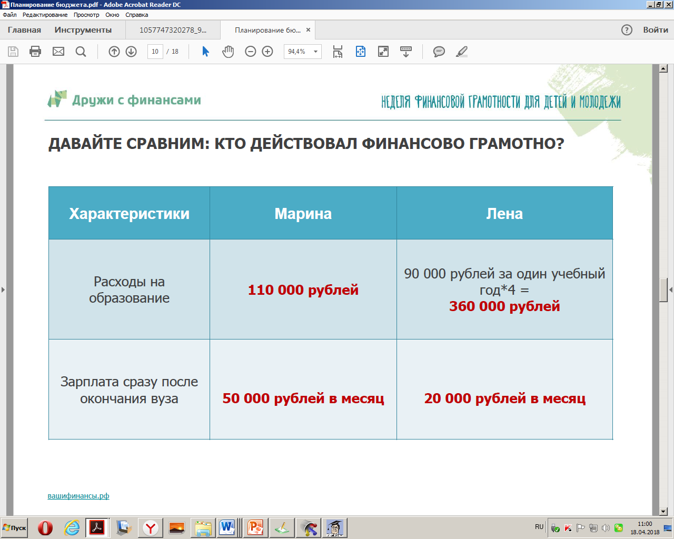

Slide 36
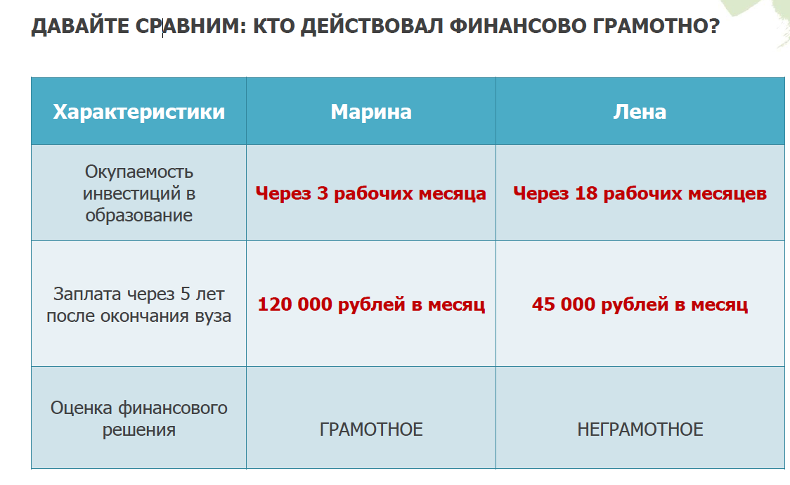

Slide 37
КАКИЕ РЕШЕНИЯ МОЖНО НАЗВАТЬ ФИНАНСОВО ГРАМОТНЫМИ
Это решения которые основаны на:
Всестороннем изучении жизненной ситуации, где требуется принятие финансового решения.
Выявлении различных вариантов принятия решения.
Сравнении (в том числе с использованием математических расчетов) различных вариантов решений с позиции выгоды, эффективности, качества.
Выборе наиболее разумного варианта в конкретной ситуации.

Slide 38
Полезные ссылки
http://вашифинансы.рф | официальный сайт Проекта Минфина России по финансовой грамотности
«Дружи с финансами» в социальных сетях | группы ВКонтакте и Facebook, а также профиль в Instagram, посвященные проекту Минфина России
http://хочумогузнаю.рф | дополнительный сайт Проекта, где собраны материалы, разработанные совместно с Роспотребнадзором
Хочу Могу Знаю | канал на YouTube c образовательными роликами по правам потребителей финансовых услуг

Slide 39
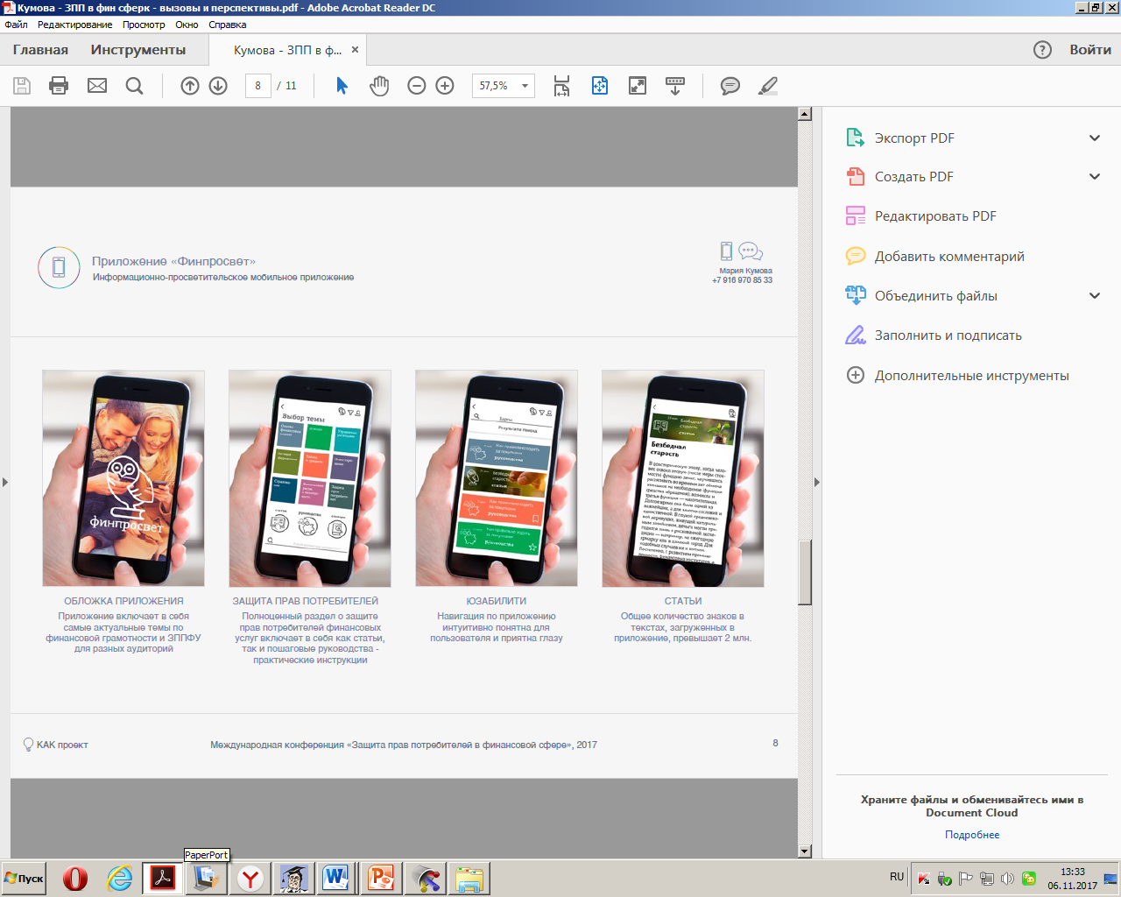
Полезная информация

